Slide 1
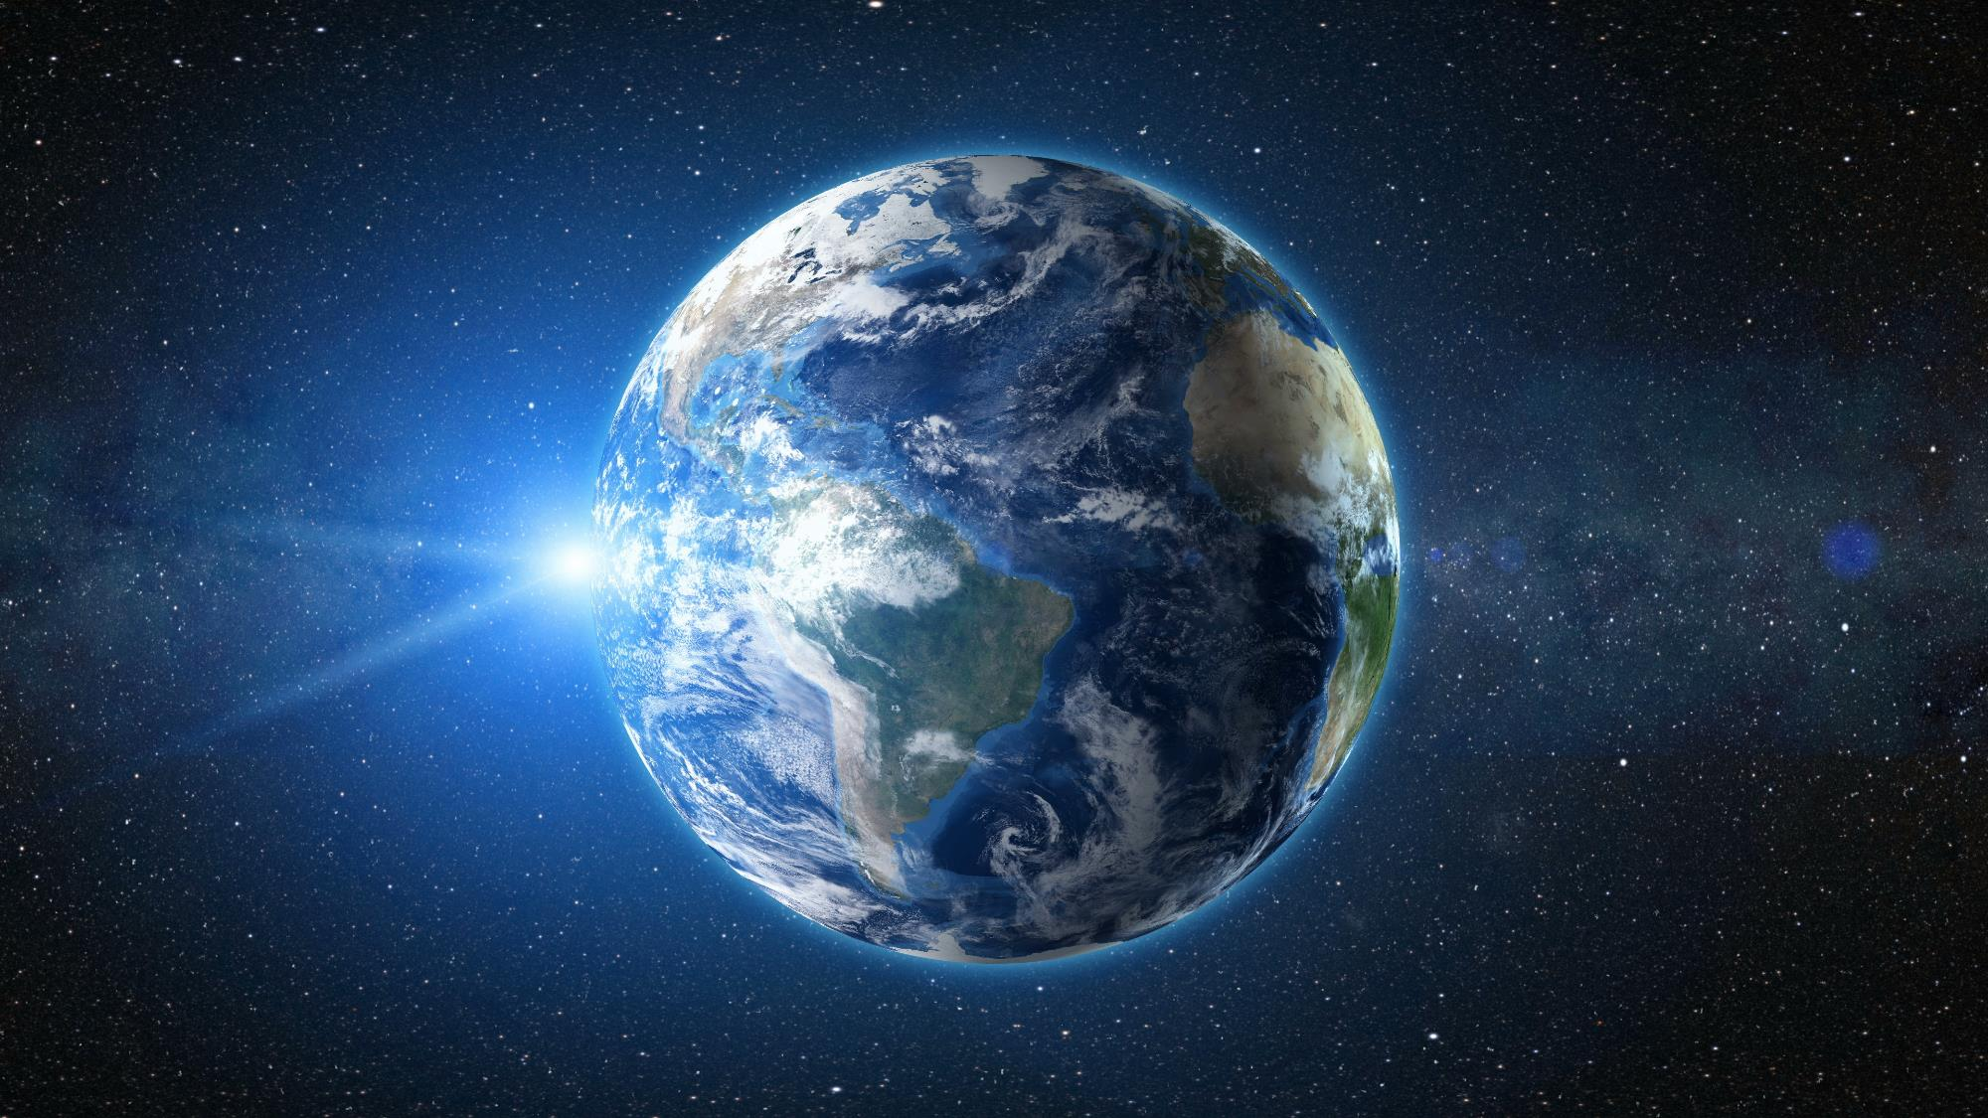
ESTUDIO 2
El patrimonio perfecto
YOUR TAGLINE

Slide 2

El principal objetivo de la CONTABILIDAD es proporcionar a sus usuarios en general la MAYOR INFORMACIÓN POSIBLE sobre los activos de una organización y sus mutaciones.

Slide 3
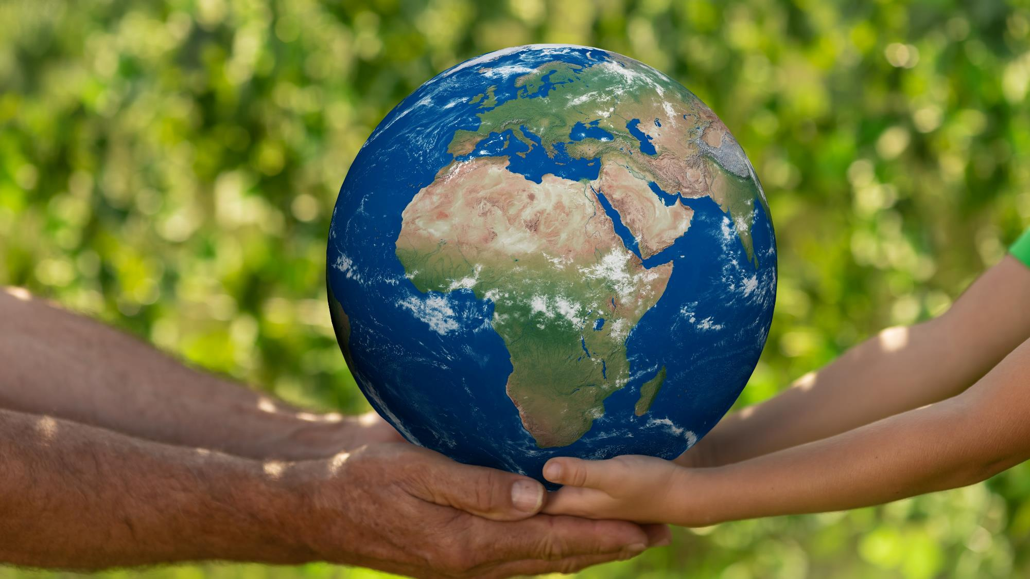
01. ¿Qué enseña la Biblia sobre el origen de nuestro "PATRIMONIO" (planeta)? Gn 1:1,2; Sl 33:6,9; Hb 11:3; Ex 20:11

Slide 4
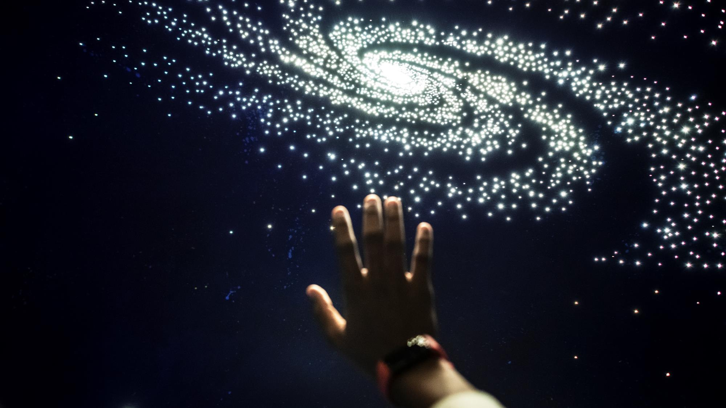
ENTORNO INTELIGIBLE - El universo funciona aparentemente según leyes CONSISTENTES que pueden descubrirse, comunicarse y utilizarse para hacer predicciones confiables.

Slide 5

NATURALEZA AMIGABLE - el mundo natural parece estar hecho para suplir necesidades tales como: alimento, agua, temperatura, luz y muchas otras para la CONTINUACIÓN DE LA VIDA.

Slide 6
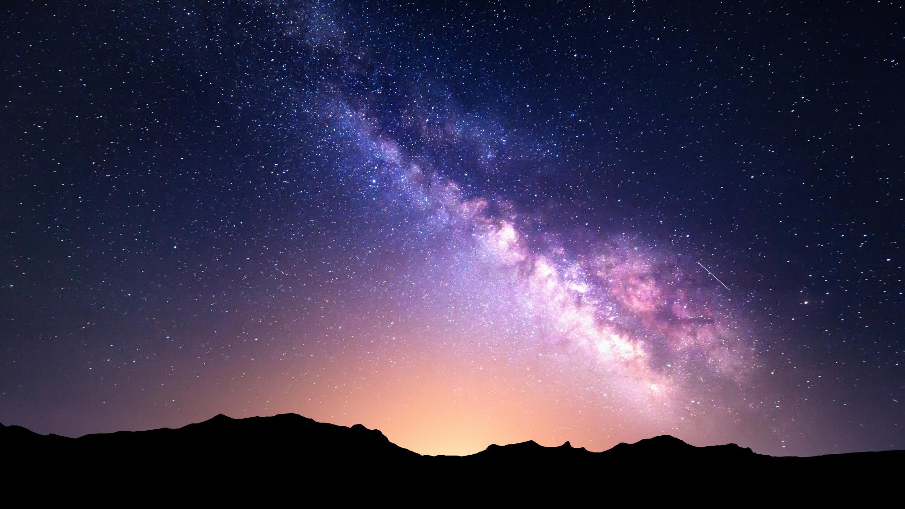
UNIVERSO SIN FIN - el ser humano sabe que existe un UNIVERSO aparentemente infinito.

Slide 7

02. ¿Cómo describe la Biblia la aparición de la RAZA HUMANA en nuestro planeta (nuestra existencia personal)? Gn 1:26,27; gn 2:7; gn 2:21,22

Slide 8
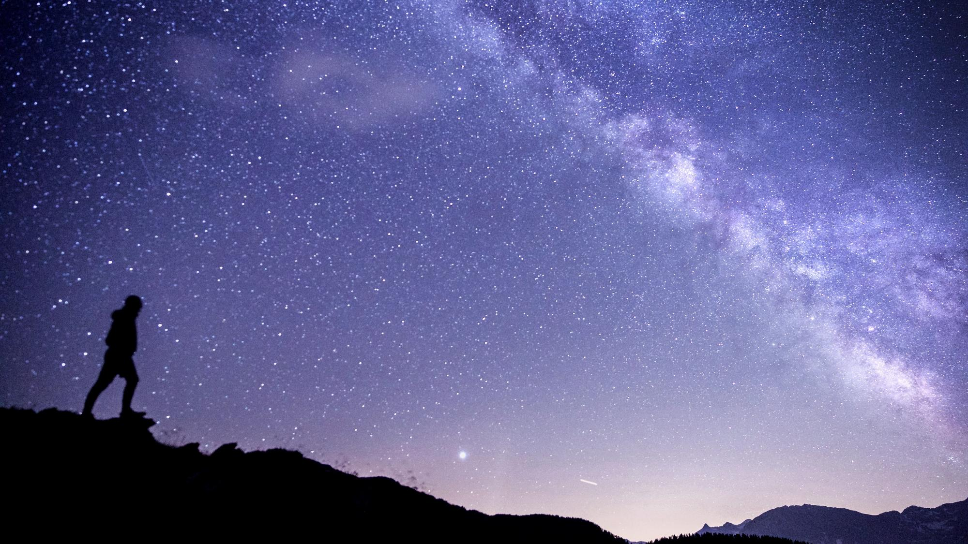
Un universo INFINITO postula un Creador infinito; un universo INTELIGENTE y ordenado apunta a una INTELIGENCIA DEFINIDA.

Slide 9

03. Aparte de Dios Padre y del Espíritu Santo, ¿quién más FUE PRESENTE y activo en la creación? Jo 1:1-3; Col 1:15-17

Slide 10
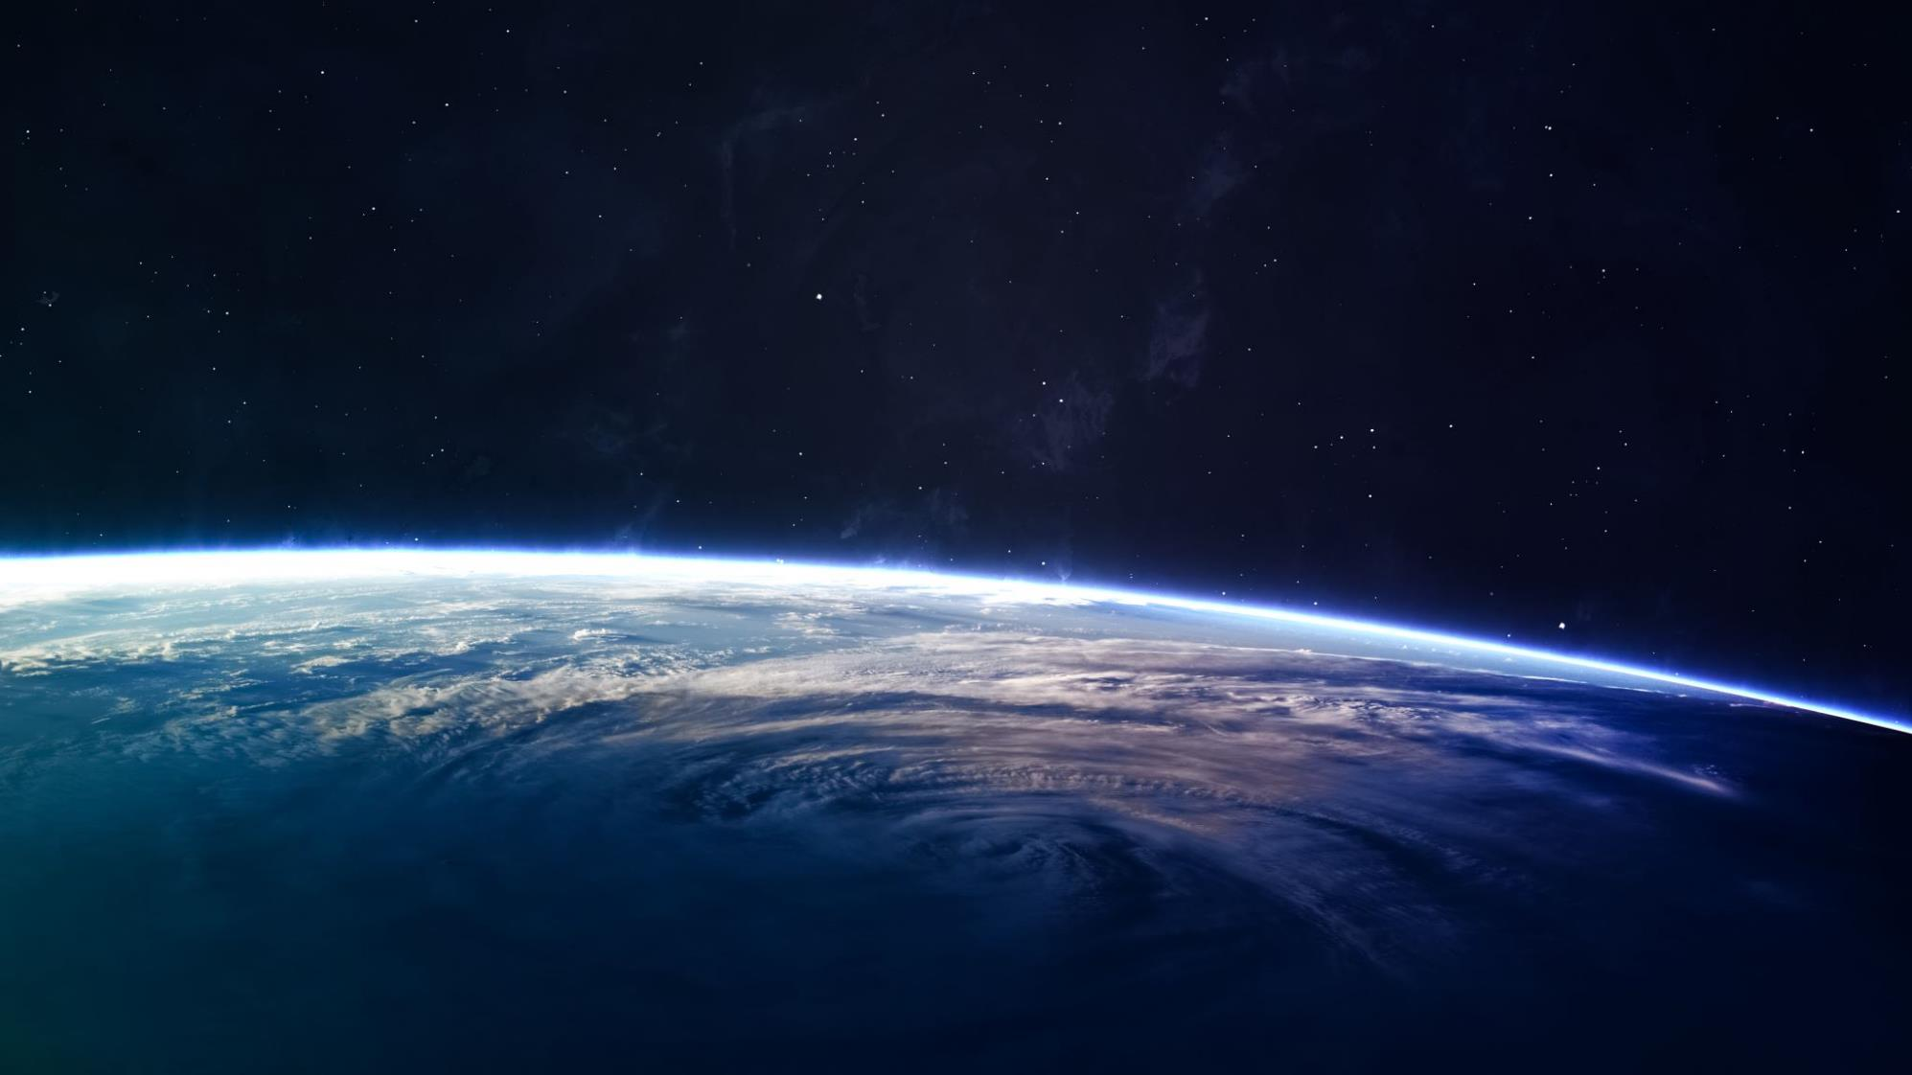
Nada válido que se llame FILOSOFÍA puede dejar de lado la cuestión de EL FATO de que las cosas existen y de que existen en su forma y COMPLEXIDAD actuales.

Slide 11

04. ¿Qué DIRECTRICES dio Dios a Adán y Eva?? Gn 1:28- 31; Gn 2:15-17

Slide 12

Dios ha proporcionado a sus "usuarios" TODA LA INFORMACIÓN POSIBLE sobre su "herencia".

Slide 13

Dios estaba interesado en la FELICIDAD DE ADÁN Y EVA y de toda la humanidad que nacería DE ELLOS.

Slide 14
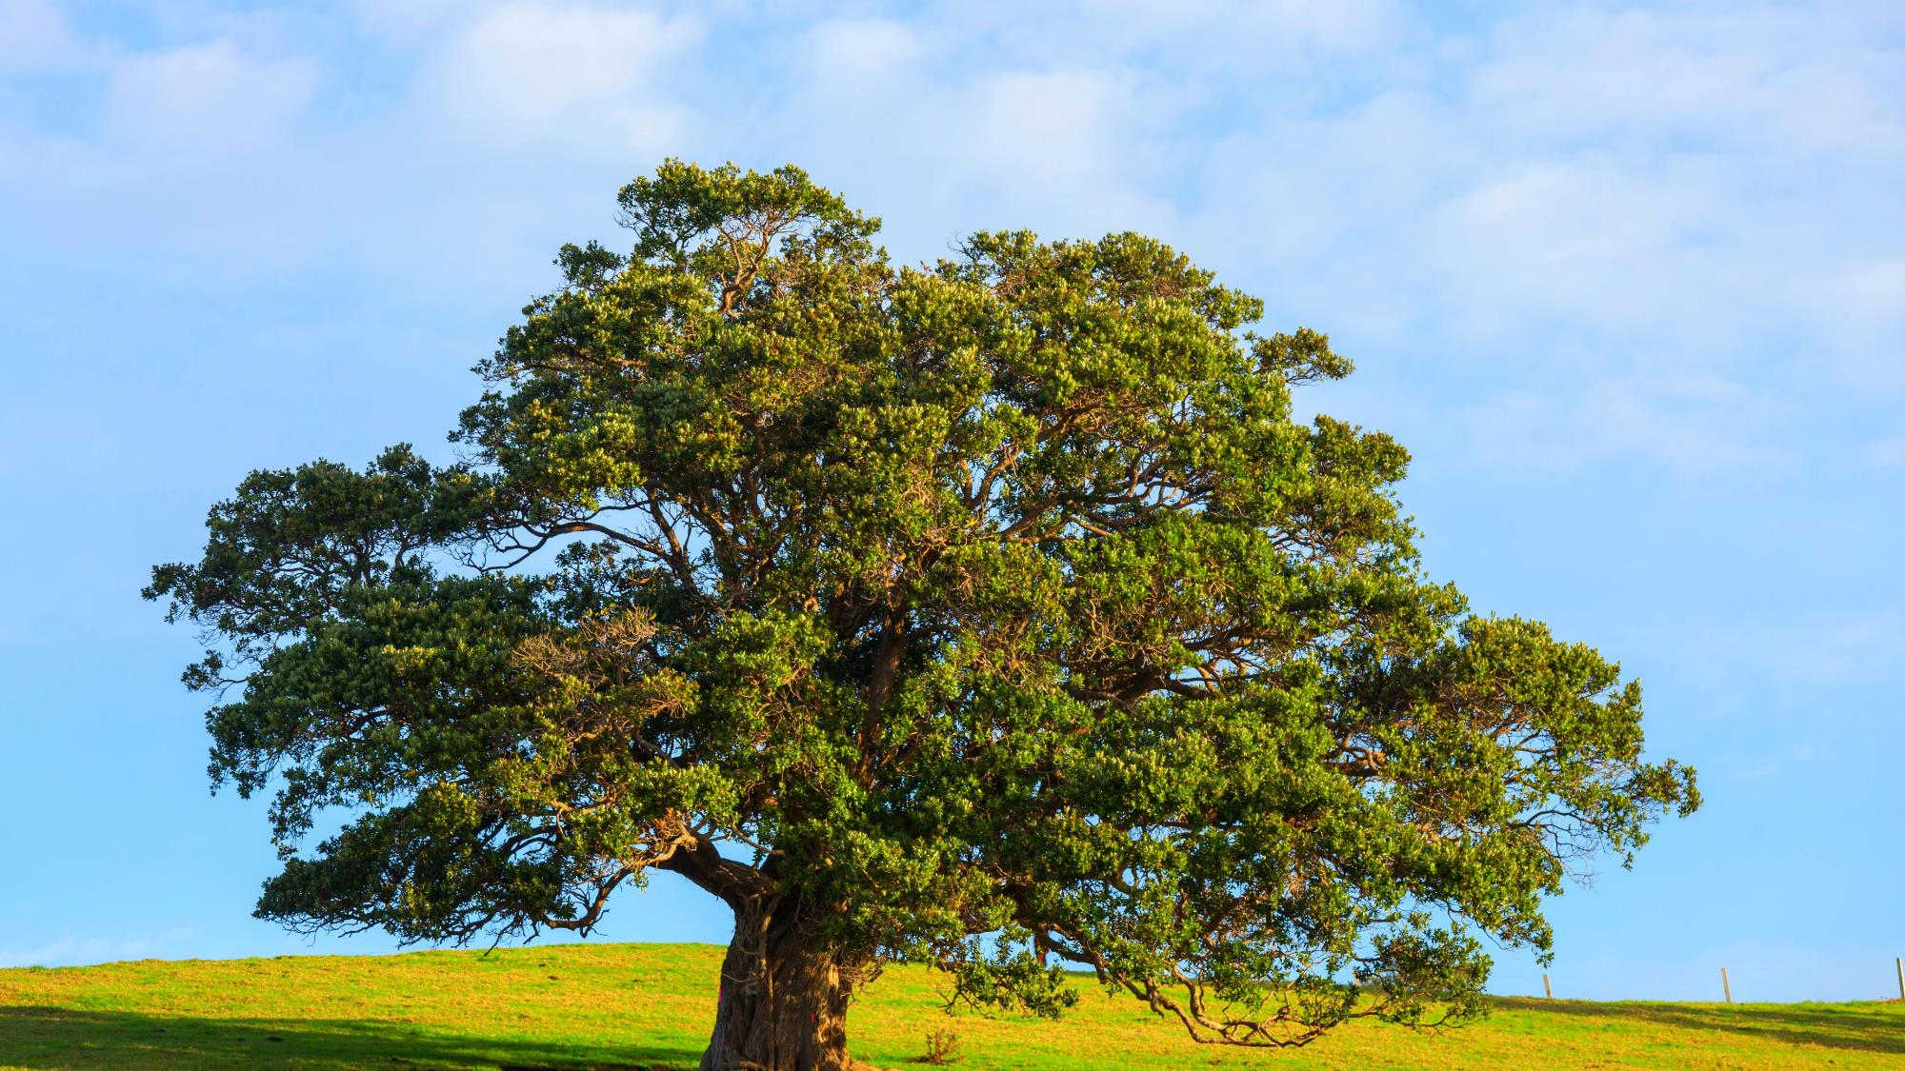
Incluso les advirtió sobre lo que podía hacerles "FRACASAR" (comer del árbol de la ciencia del bien y del mal), ¡porque les había dotado de libre albedrío!

Slide 15

¿Cómo reaccionas cuando te das cuenta DE DÓNDE VIENES y por qué estás aquí?

Slide 16

¿Te das cuenta de que puedes ser una AYUDA IMPORTANTE para dar propósito y sentido a la vida de OTRAS PERSONAS a tu entorno a partir de esta información de Dios?

